Slide 1
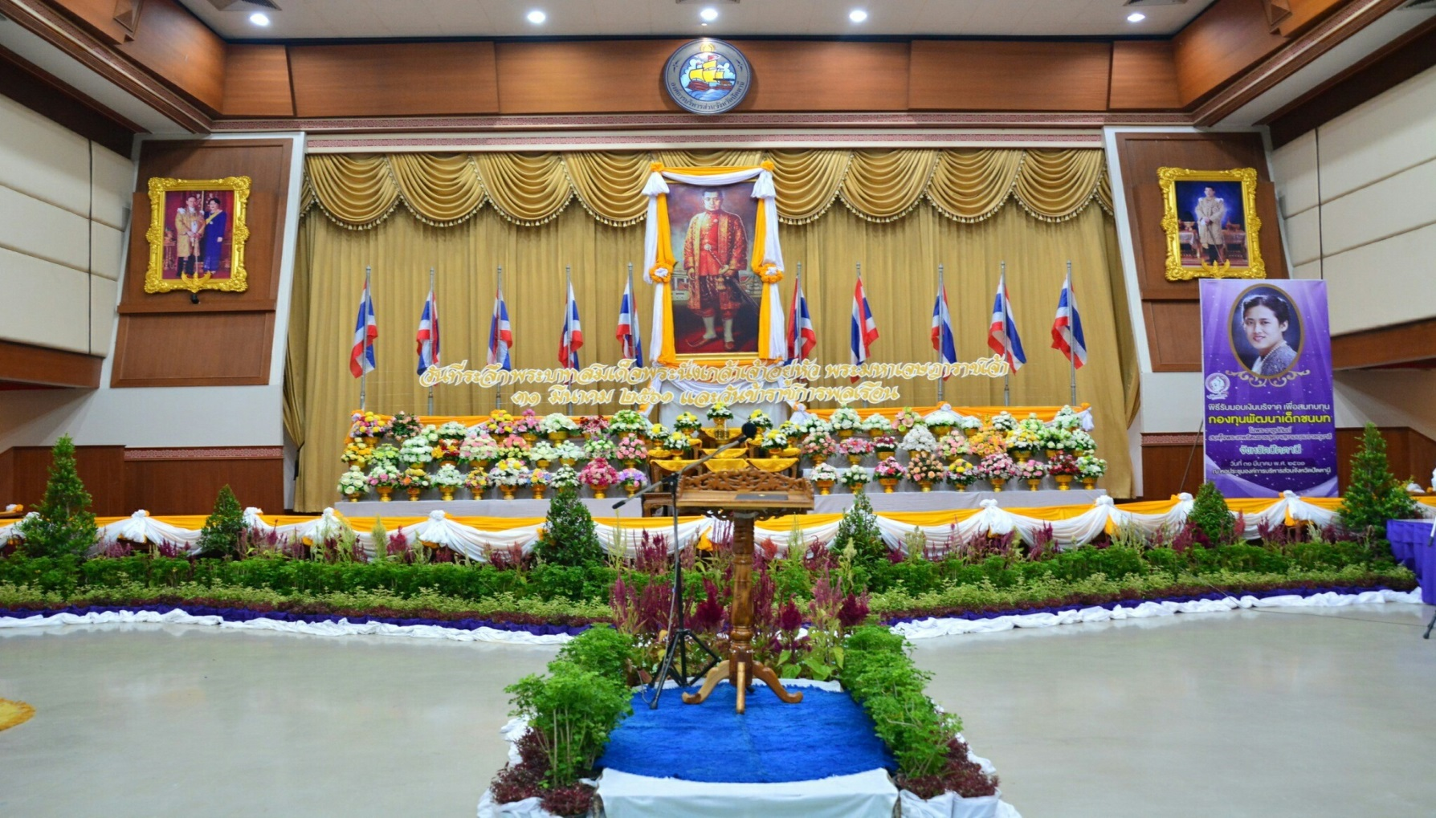
ร่วมพิธีระลึกพระบาทสมเด็จพระนั่งเกล้าเจ้าอยู่หัว พระมหาเจษฎาราชเจ้า
เมื่อวันที่ ๓๑ มีนาคม ๒๕๖๑ เวลา ๐๘.๓๐ น. นายสมศักดิ์ สุขสมโสตร์ นายด่านศุลกากรปัตตานี ได้มอบหมายให้ นายชลชาติ จันทร์เพ็ชร ผู้อำนวยการส่วนบริการศุลกากร และเจ้าหน้าที่ในสังกัด ร่วมพิธีระลึกพระบาทสมเด็จพระนั่งเกล้าเจ้าอยู่หัว พระมหาเจษฎาราชเจ้า การจัดกิจกรรมวันข้าราชการพลเรือน และการรับมอบเงินบริจาคสมทุบกองทุนพัฒนาเด็กชนบทในพระราชูปถัมภ์สมเด็จพระเทพรัตนราชสุดาฯ สยามบรมราชกุมารี ประจำปี ๒๕๖๑ ณ หอประชุมองค์การบริหารส่วนจังหวัดปัตตานี

Slide 2
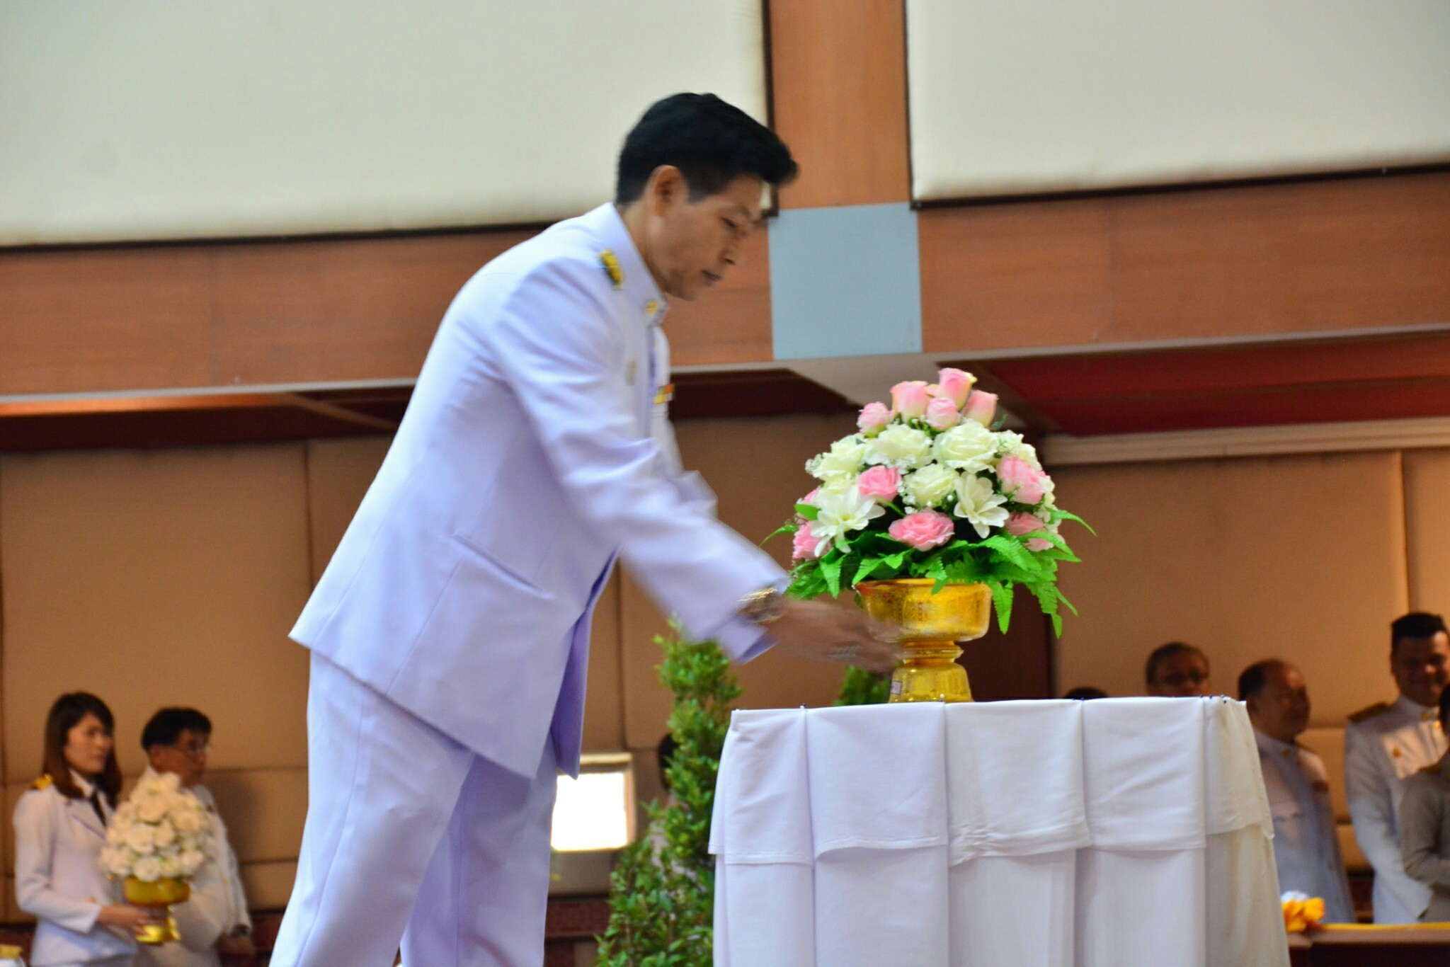

Slide 3
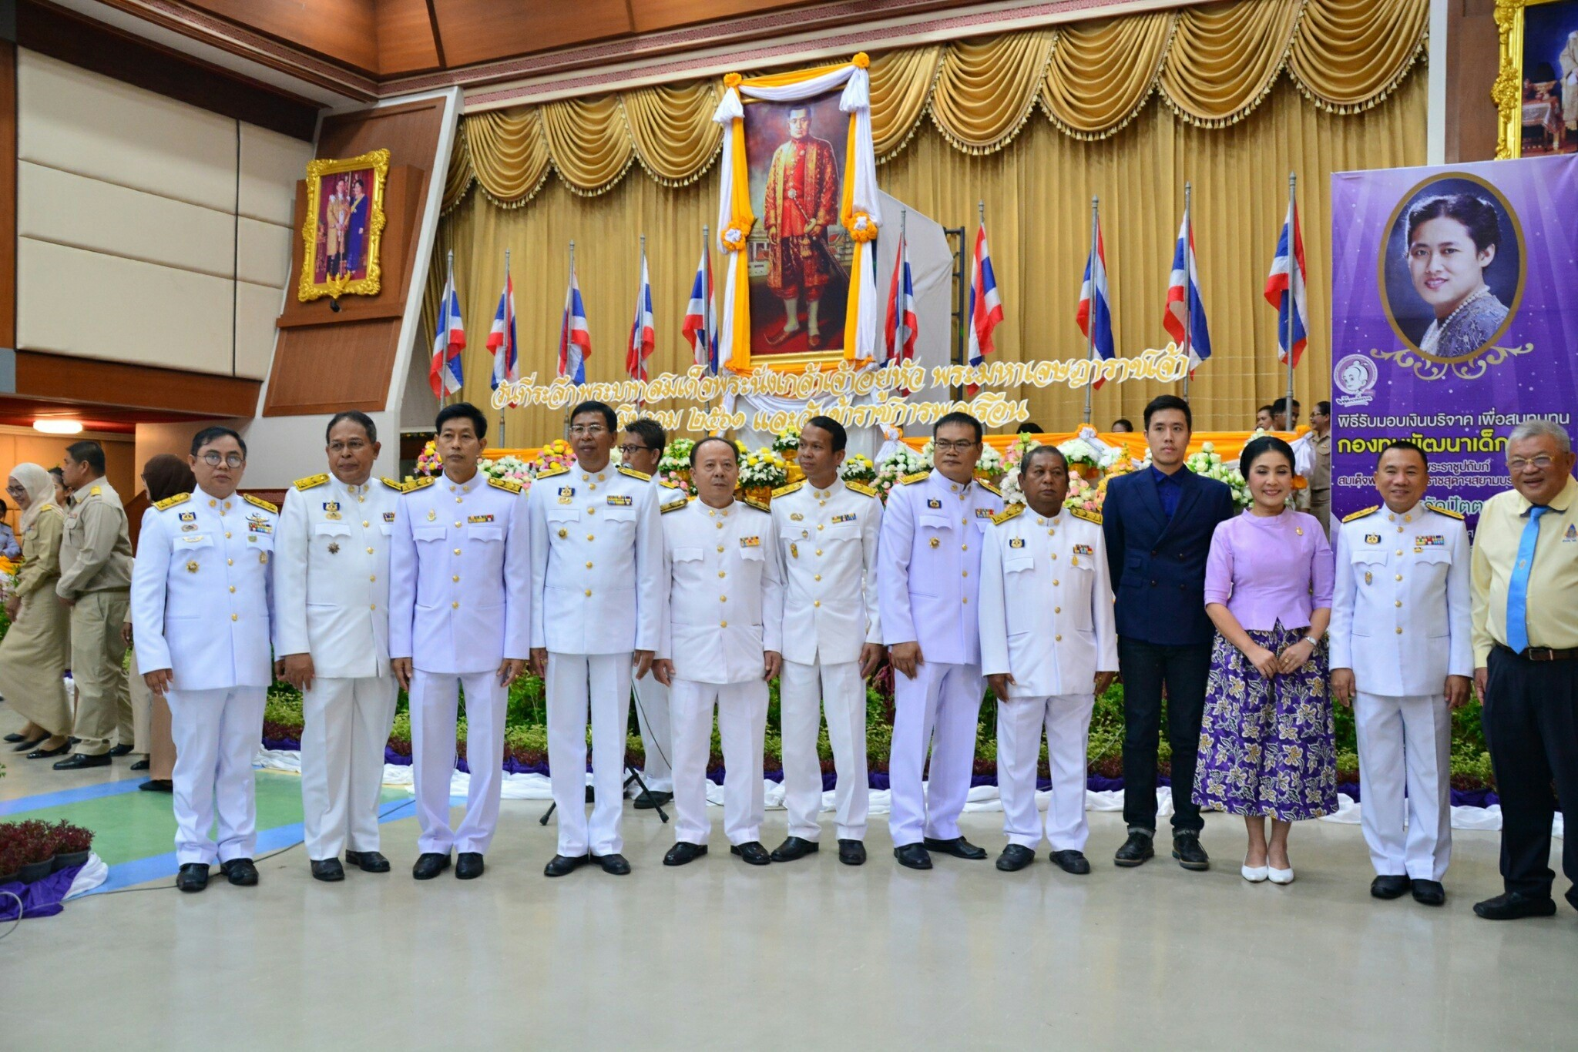

Slide 4
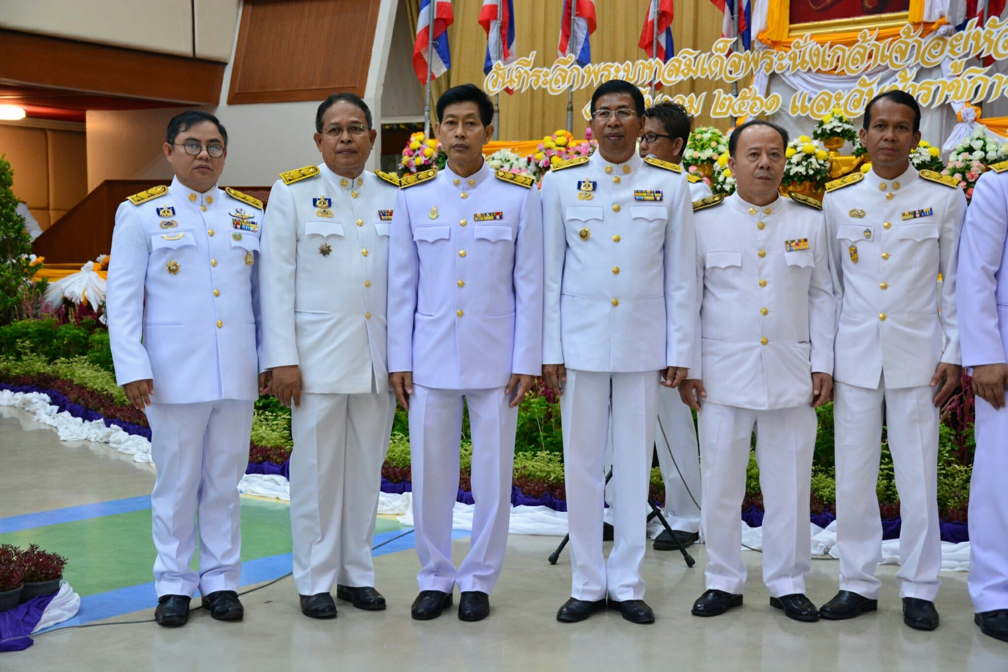

Slide 5
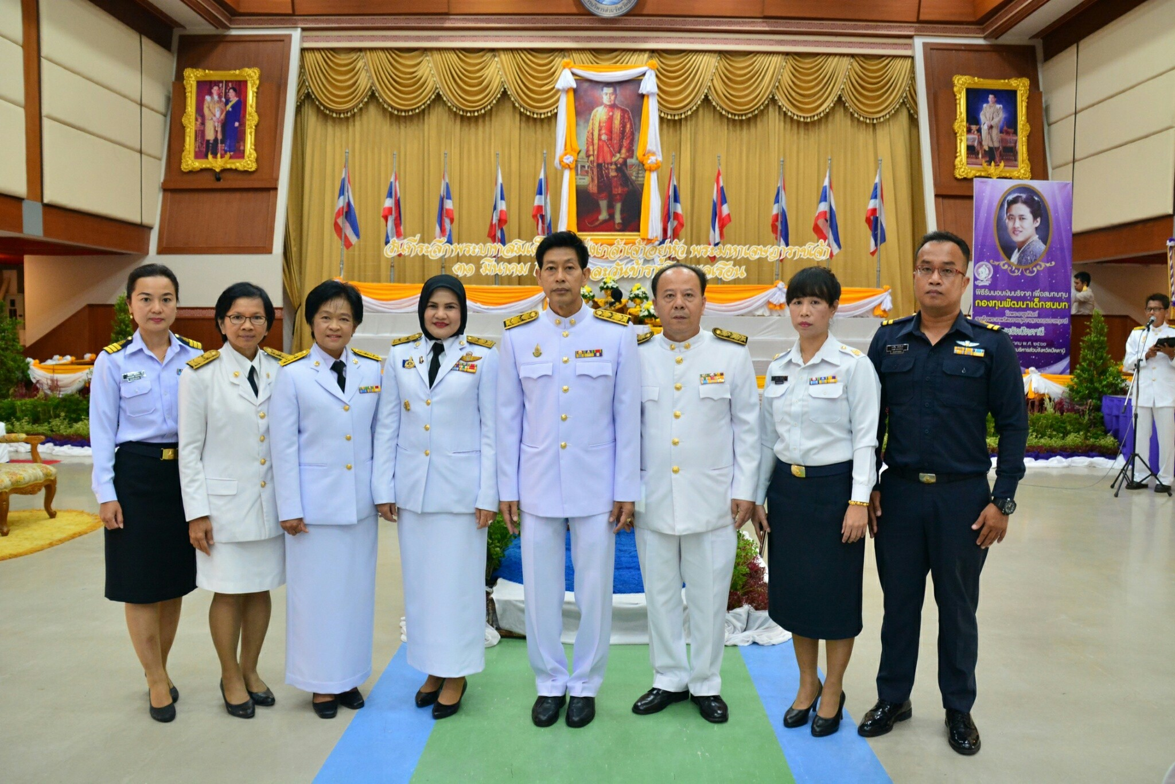

Slide 6
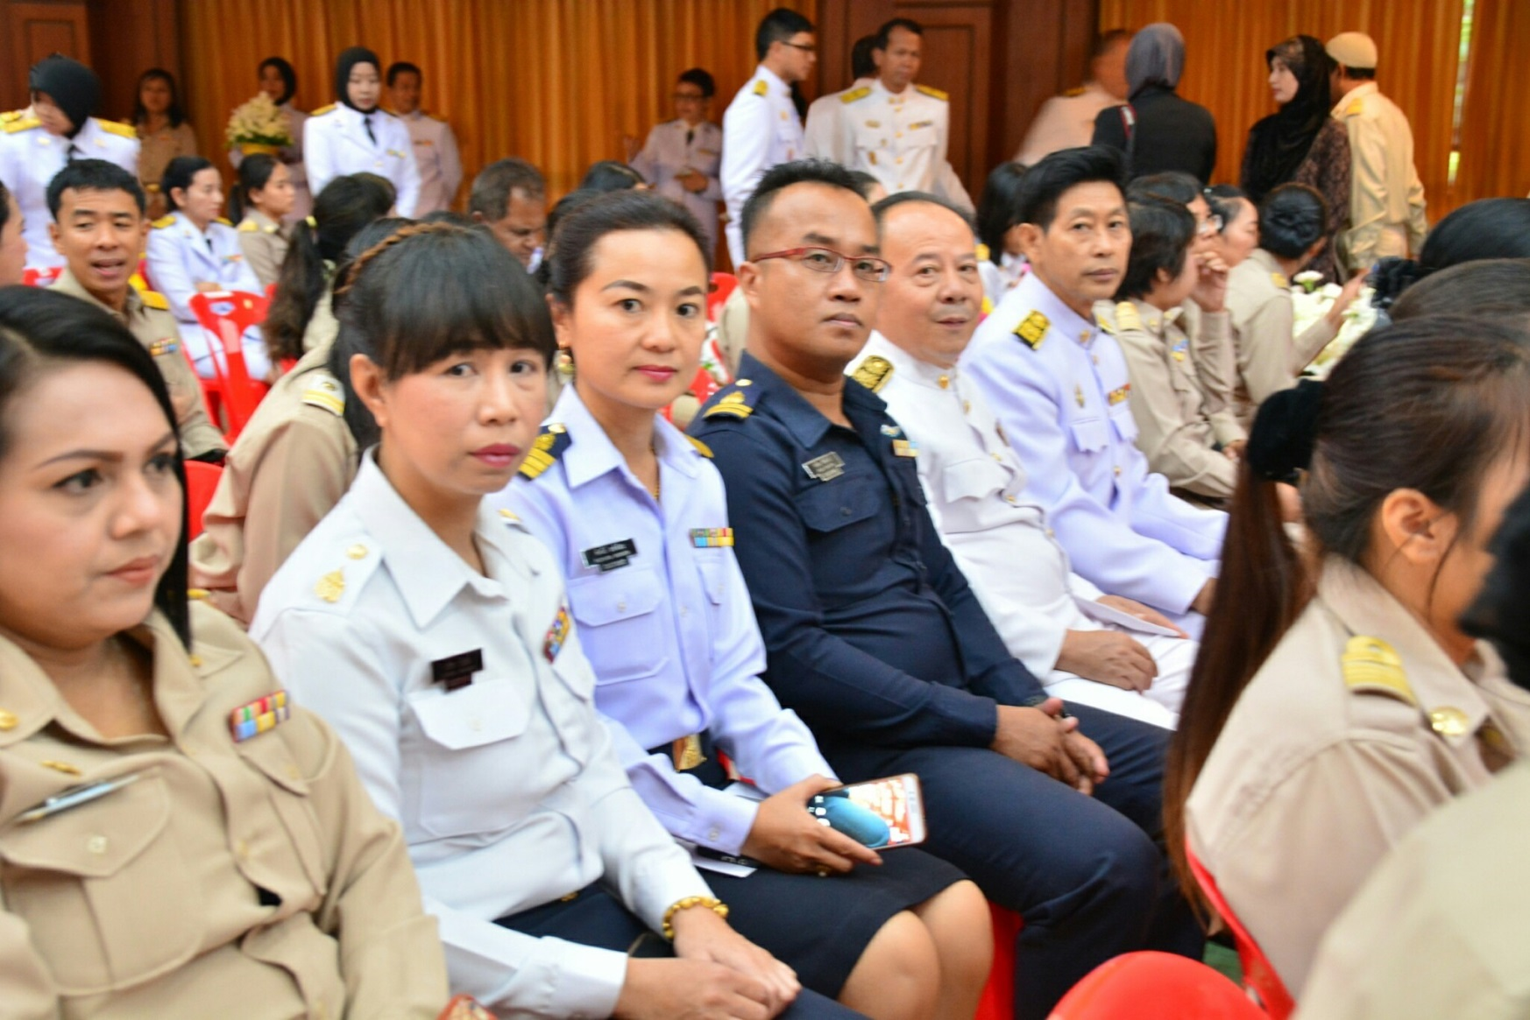
ประชาสัมพันธ์ด่านศุลกากรปัตตานี
IP Phone ๒๔-๕๓๐๖
โทรศัพท์ ๐-๗๓๔๖-๐๒๐๓ โทรสาร ๐-๗๓๔๖-๐๒๐๐

